Slide 1



Проектирование ЛВС предприятия с серверными мощностями распределенными между офисом и ЦОД
Network Engineer. Basic.

Slide 2


Меня хорошо видно
& слышно?

Slide 3

Защита проекта
Тема: Проектирование ЛВС предприятия с серверными мощностями распределенными между офисом и ЦОД
Вельдин Алексей
Системный администратор
ООО «Спортивные Лотереи»

Slide 4
План защиты
Цель и задачи проекта
Какие технологии использовались
Что получилось
Выводы
Вопросы и рекомендации

Slide 5
Цель и задачи проекта
Цель проекта: спроектировать сеть компании с распределенными серверными мощностями
1. | Определение задач: масштабируемость, отказоустойчивость, безопасность
2. | Определение ресурсов
3. | Выбор используемых технологий
4. | Проектирование и моделирование схемы сети
5. | Тесты и проверки

Slide 6
Используемые технологии:
VLAN
HSRP/Etherchannel/STP
OSPF
DHCP/CDP/NTP
NAT
ACL
SSH

Slide 7
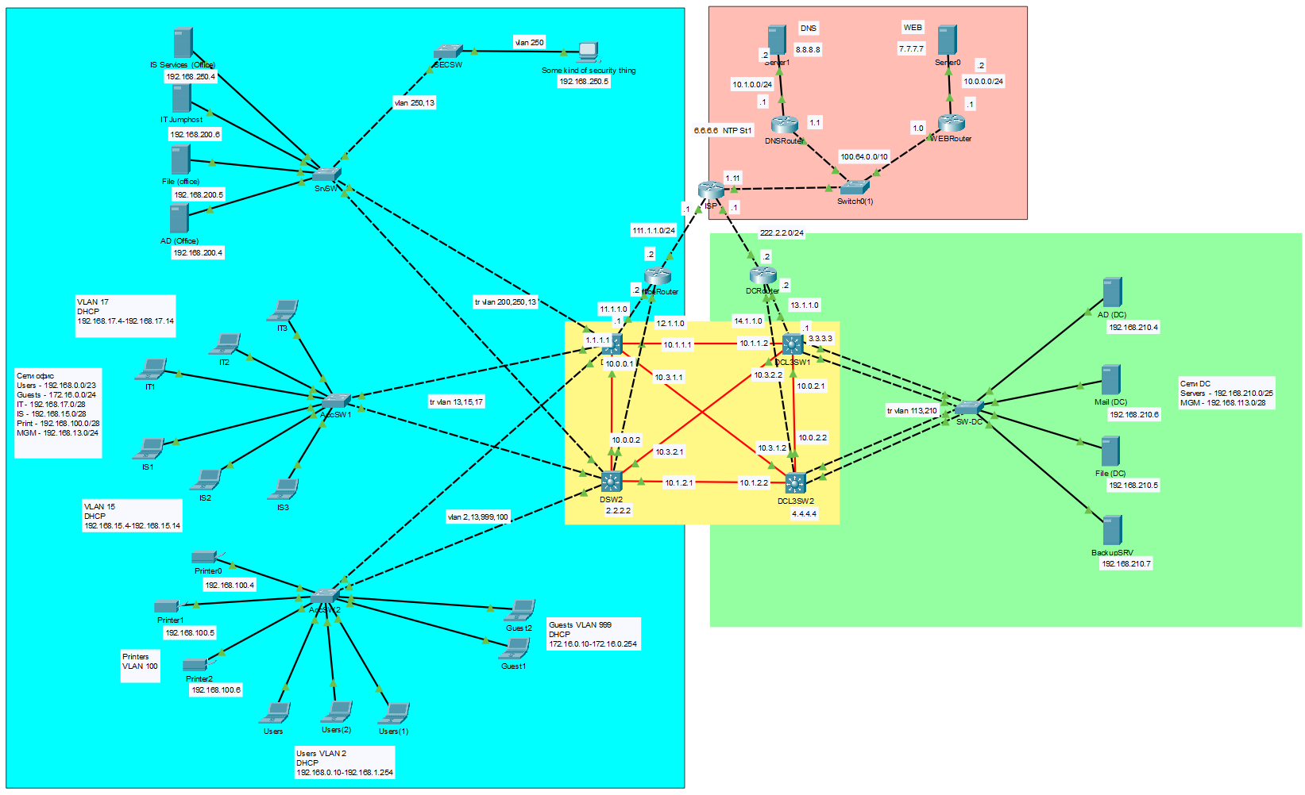
Схема сети:

Slide 8
VLAN
VLAN | Network | Name | Description
2 | 192.168.0.0/23 | Users | Обычные пользователи
13 | 192.168.13.0/24 | MGM | Подсеть менеджмента в офисе
15 | 192.168.15.0/28 | Sec | Пользователи информационной безопасности
17 | 192.168.17.0/28 | IT | Пользователи отдела IT
100 | 192.168.100.0/27 | Print | Подсеть для принтеров и прочей переферии
113 | 192.168.113.0/28 | DCMGM | Подсеть менеджмент в датацентре
200 | 192.168.200.0/25 | OfficeSRV | Подсеть серверов в офисе
210 | 192.168.210.0/25 | DCSRV | Подсеть серверов в Датацентре
250 | 192.168.250.0/27 | ISS | Подсеть сервисов информационной безопасности
999 | 172.16.0.0/24 | Guests | Подсеть для гостей
777 |  | PARKINGLOT

Slide 9
Адресация
Users |  |  |  |  | MGM |  |  |  |  | IT
Network | 192.168.0.0 | IP Range | 192.168.0.1-192.168.1.254 |  | Network | 192.168.13.0 | IP Range | 192.168.13.1-192.168.13.254 |  | Network | 192.168.17.0 | IP Range | 192.168.17.1-192.168.17.14
Mask | 255.255.254.0 | VLAN | 2 |  | Mask | 255.255.255.0 | VLAN | 13 |  | Mask | 255.255.255.240 | VLAN | 17
DHCP 192.168.0.10-192.168.1.254 |  |  |  |  | Static |  |  |  |  | DHCP 192.168.17.5-192.168.17.14
Address | Device | Name | Description |  | Address | Device | Name | Description |  | Address | Device | Name | Description
192.168.0.1 | HSRP |  | GW |  | 192.168.13.1 | HSRP |  | GW |  | 192.168.17.1 | HSRP |  | GW
192.168.0.2 | Switch | DSW1 |  |  | 192.168.13.2 | Switch | DSW1 |  |  | 192.168.17.2 | Switch | DSW1
192.168.0.3 | Switch | DSW2 |  |  | 192.168.13.3 | Switch | DSW2 |  |  | 192.168.17.3 | Switch | DSW2
192.168.0.4 | Switch | AccSW2 |  |  | 192.168.13.4 | Switch | SrvSW |  |  | 192.168.17.4 | Switch | AccSW1
 |  |  |  |  | 192.168.13.5 | Switch | AccSW1
OfficeSRV |  |  |  |  | 192.168.13.6 | Switch | AccSW2 |  |  | Guests
Network | 192.168.200.0 | IP Range | 192.168.200.1-192.168.200.127 |  | 192.168.13.7 | Switch | SecSW |  |  | Network | 172.16.0.0 | IP Range | 172.16.0.1-172.16.0.254
Mask | 255.255.255.128 | VLAN | 200 |  | 192.168.13.8 | WR |  | Wi-Fi |  | Mask | 255.255.255.0 | VLAN | 999
Static |  |  |  |  |  |  |  |  |  | DHCP 172.16.0.10-172.16.0.254
Address | Device | Name | Description |  | ISS |  |  |  |  | Address | Device | Name | Description
192.168.200.1 | HSRP |  | GW |  | Network | 192.168.250.0 | IP Range | 192.168.250.1-192.168.250.31 |  | 172.16.0.1 | HSRP |  | GW
192.168.200.2 | Switch | DSW1 |  |  | Mask | 255.255.255.224 | VLAN | 250 |  | 172.16.0.2 | Switch | DSW1
192.168.200.3 | Switch | DSW2 |  |  | Static |  |  |  |  | 172.16.0.3 | Switch | DSW2
192.168.200.4 | Server | AD |  |  | Address | Device | Name | Description |  | 172.16.0.4 | Switch | AccSW2
192.168.200.5 | Server | File |  |  | 192.168.250.1 | HSRP |  | GW
192.168.200.6 | Server | IT Jump |  |  | 192.168.250.2 | Switch | DSW1 |  |  | DCSRV
 |  |  |  |  | 192.168.250.3 | Switch | DSW2 |  |  | Network | 192.168.210.0 | IP Range | 192.168.210.1-192.168.210.127
SEC |  |  |  |  | 192.168.250.4 | Server | ISServices |  |  | Mask | 255.255.255.128 | VLAN | 210
Network | 192.168.15.0 | IP Range | 192.168.15.1-192.168.15.14 |  |  |  |  |  |  | Static
Mask | 255.255.255.240 | VLAN | 15 |  | DCMGM |  |  |  |  | Address | Device | Name | Description
DHCP 192.168.15.5-192.168.15.14 |  |  |  |  | Network | 192.168.113.0 | IP Range | 192.168.113.1-192.168.113.254 |  | 192.168.210.1 | HSRP |  | GW
Address | Device | Name | Description |  | Mask | 255.255.255.0 | VLAN | 113 |  | 192.168.210.2 | Switch | DCL3SW1
192.168.15.1 | HSRP |  | GW |  | Static |  |  |  |  | 192.168.210.3 | Switch | DCL3SW2
192.168.15.2 | Switch | DSW1 |  |  | Address | Device | Name | Description |  | 192.168.210.4 | Server | AD
192.168.15.3 | Switch | DSW2 |  |  | 192.168.113.1 | HSRP |  | GW |  | 192.168.210.5 | Server | File
192.168.15.4 | Switch | AccSW1 |  |  | 192.168.113.2 | Switch | DCL3SW1 |  |  | 192.168.210.6 | Server | Mail
 |  |  |  |  | 192.168.113.3 | Switch | DCL3SW2 |  |  | 192.168.210.7 | Server | BackupSRV
 |  |  |  |  | 192.168.113.4 | Switch | SW-DC

Slide 10
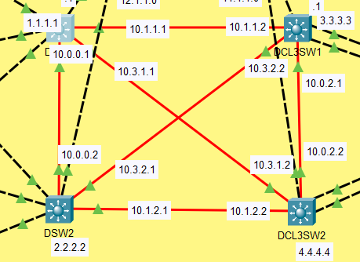
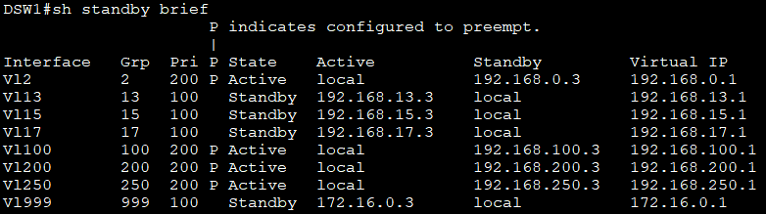
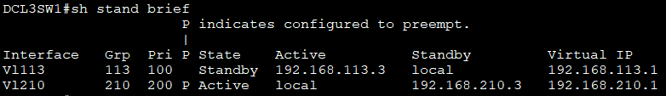
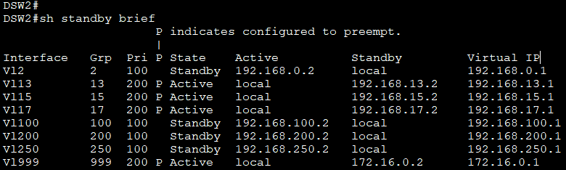
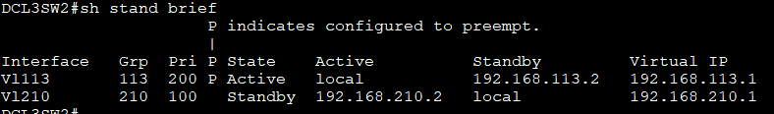
HSRP

Slide 11
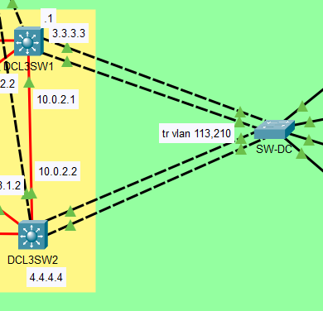
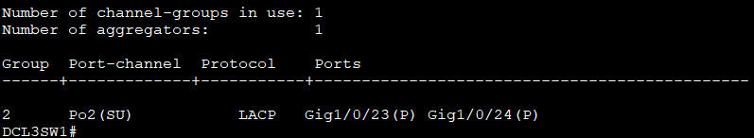
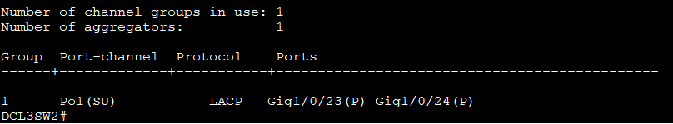
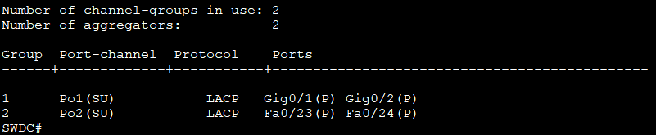
Etherchannel

Slide 12
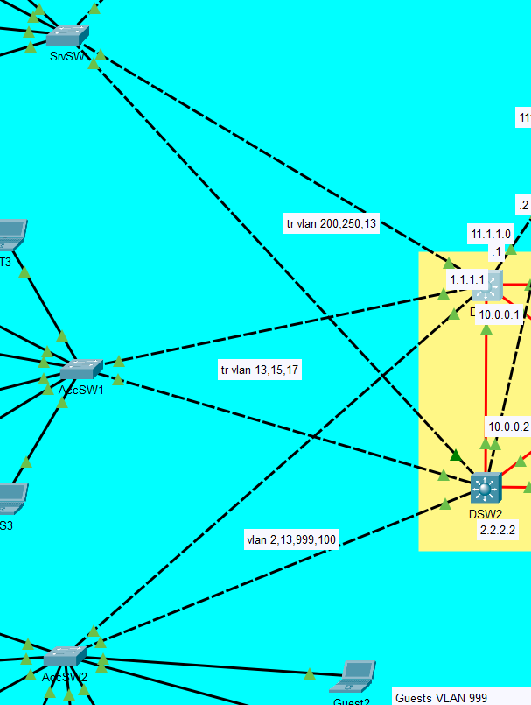
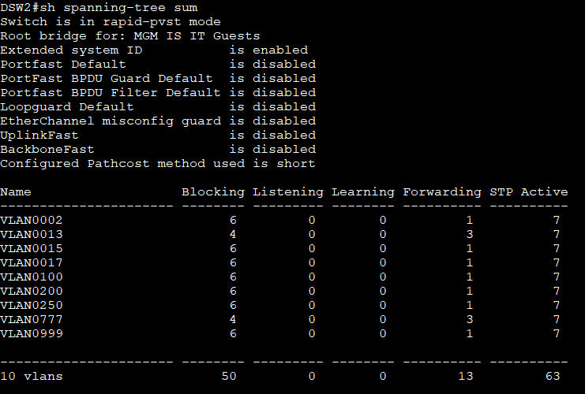
STP

Slide 13
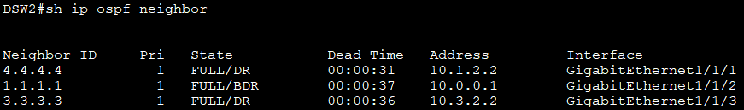
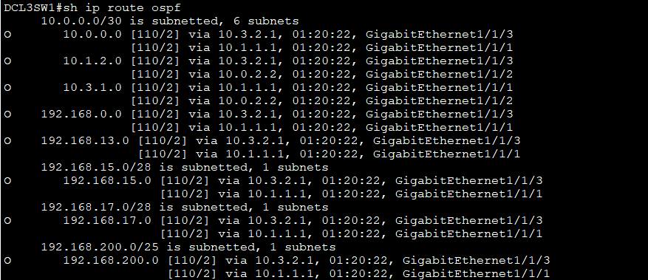
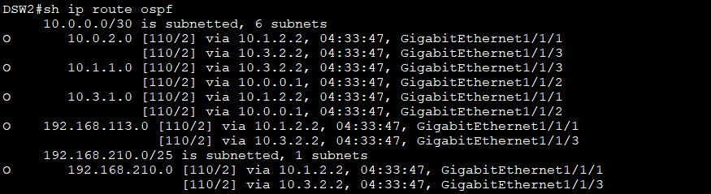
OSPF

Slide 14
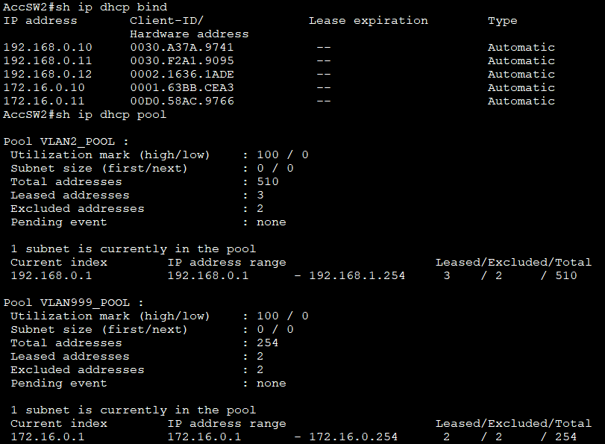
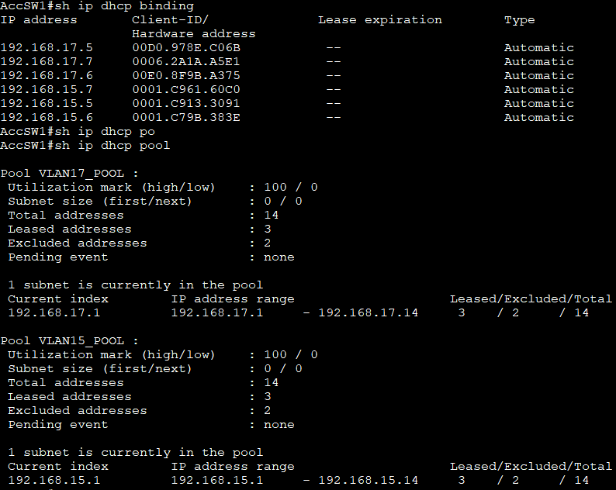
DHCP

Slide 15
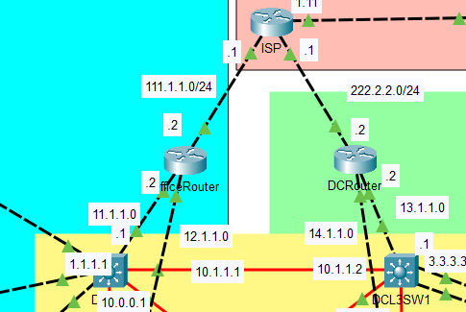
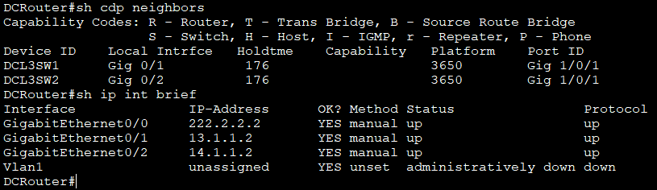
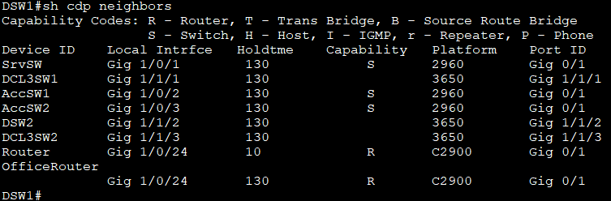
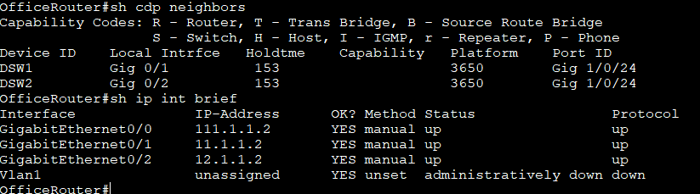
CDP

Slide 16
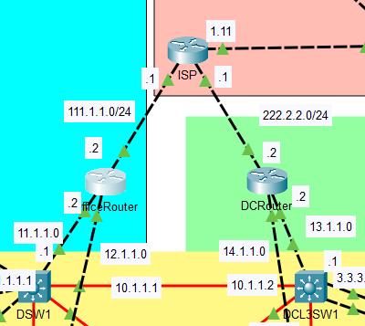
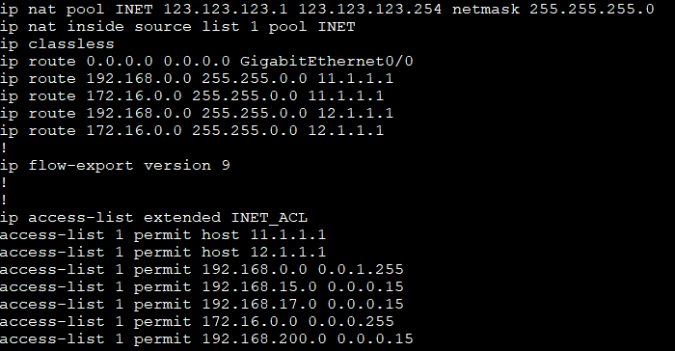
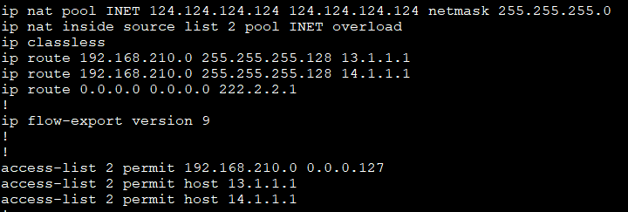
NAT

Slide 17
ACL
Vlan | Subnet | Wmask |  | Users | MGM | Sec | IT | Print | DCMGM | OfficeSRV | DCSRV | ISS | Guests | Inet
2 | 192.168.0.0 | 0.0.1.255 | Users
13 | 192.168.13.0 | 0.0.0.255 | MGM |  |  |  |  |  |  | Jump
15 | 192.168.15.0 | 0.0.0.15 | Sec
17 | 192.168.17.0 | 0.0.0.15 | IT
100 | 192.168.100.0 | 0.0.0.31 | Print
113 | 192.168.113.0 | 0.0.0.15 | DCMGM |  |  |  |  |  |  | Jump
200 | 192.168.200.0 | 0.0.0.127 | OfficeSRV |  | Jump |  |  |  | Jump |  |  |  |  | Mail
210 | 192.168.210.0 | 0.0.0.127 | DCSRV |  |  |  |  |  |  |  |  |  |  | Mail
250 | 192.168.250.0 | 0.0.0.31 | ISS
999 | 172.16.0.0 | 0.0.0.255 | Guests
 | 0.0.0.0 | 255.255.255.255 | Internet |  |  |  |  |  |  | Mail | Mail

Slide 18
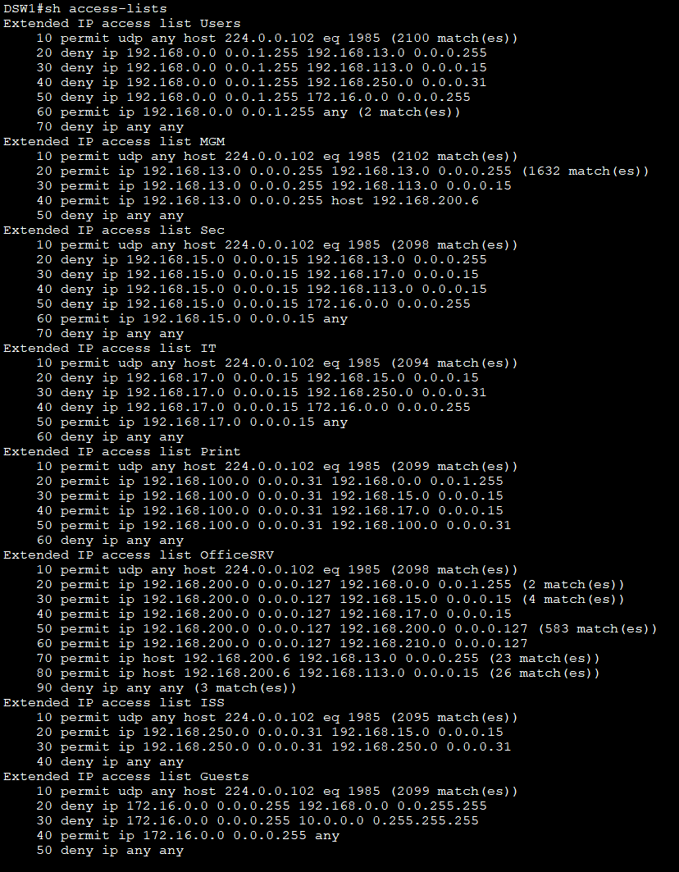
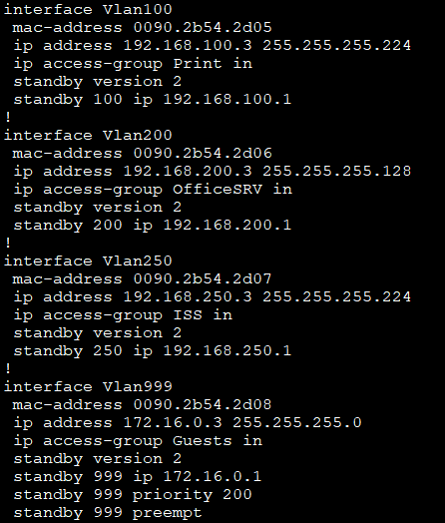
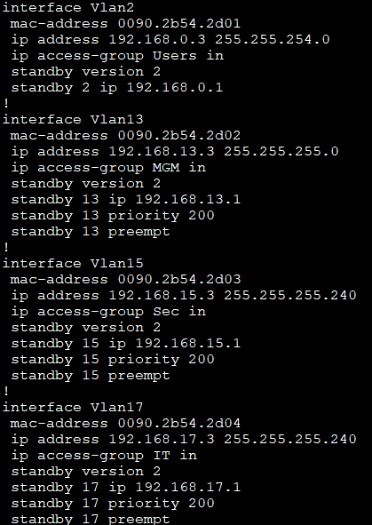
ACL

Slide 19
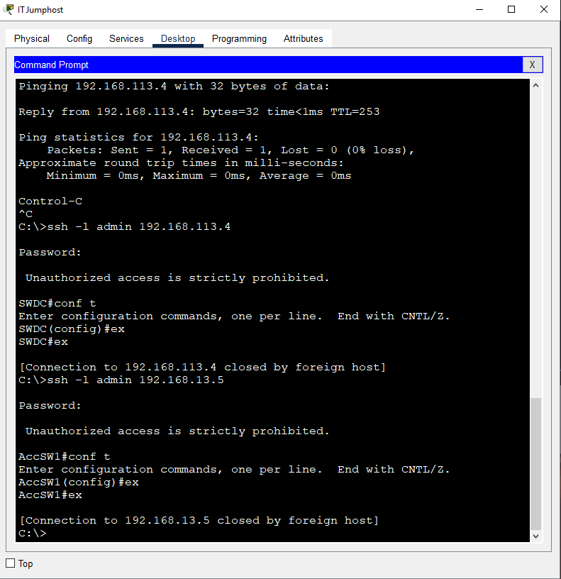
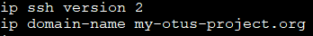
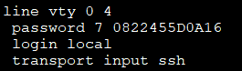
SSH

Slide 20
Выводы
1.
2.
3.

Slide 21

Ответьте на вопросы одногруппников и преподавателей и получите обратную связь на свою работу
Вопросы и рекомендации
+
–
если есть вопросы
если вопросов нет

Slide 22

Спасибо за внимание!

Slide 23


Slide 24

Инструменты для работы
с презентацией

Slide 25
1. Текст:
«Одна мысль — один слайд»
Размещайте на каждом слайде до 5 строк текста, не более 5 слов в каждой строке
Выделяйте главные идеи с помощью размера и цвета шрифта
Используйте подзаголовки, если заголовок слишком длинный
Группируйте информацию в визуальные блоки
Делите большие текстовые блоки на колонки или списки
Используйте стрелки для обозначения последовательности информации
Чередуйте текстовые блоки с графическими элементами
2. Используйте шрифт Roboto, кегль: заголовок – 25-30, подзаголовок – 17,
основной текст – 15-12, межстрочный интервал 1,15

Slide 26

3. Используйте нашу фирменную цветовую палитру (её найдете в следующем слайде)
4. Визуальные материалы:
Добавляйте релевантные изображения к текстовым блокам
Используйте иконки или эмодзи для визуализации ключевых пунктов
Используйте инфографику для визуализации сложной информации
качественные изображения вы можете взять в папке

Slide 27



































































Slide 28












Slide 29
Шаблоны, которые вы можете использовать для рассказа о своем проекте

Slide 30
Материал для моделирования
Название подтемы

Slide 31
Определение – это
описание данных в виде набора сущностей, отношений между ними, атрибутов сущностей,
их типов данных, соглашений об именовании
и правил проверки целостностей

Slide 32
Слайды с “кнопками”
Тезис 1/Определение 1
Тезис 2 (выбирая его, словно щелкаем на него мышью,
и в следующем слайде раскрываем выбранную
мысль полностью) / Определение 2

Slide 33
Определение – описание данных в виде набора сущностей, отношений между ними, атрибутов сущностей, их типов данных, соглашений об именовании и правил проверки целостностей

Slide 34
Заголовок: главная мысль слайда
Подзаголовок – дополнение к основной мысли
место для иллюстрации
Источников много
Кроме того, в той же микросервисной архитектуре у нас запрос от клиента может проходить через несколько различных микросервисов, причем в зависимости
от различных аспектов, этот путь может состоять из разных узлов.

Slide 35
Главная мысль слайда
В этой статье мы будем завершать тему мониторинга и поговорим
о мониторинге работы самих приложений.
Какими средствами и как можно осуществлять сбор метрик
с приложений и что такое трассировка.
Как уже говорилось в предыдущих статьях, мы можем осуществлять сбор количественных показателей по событиям, формирующим тренды с помощью метрик.
Кроме того, в той же микросервисной архитектуре у нас запрос
от клиента может проходить через несколько различных микросервисов.
В зависимости от различных аспектов, этот путь может состоять из разных узлов.

Slide 36
Главная мысль слайда
В этой статье мы будем завершать тему мониторинга
и поговорим о мониторинге работы самих приложений.
Какими средствами и как можно осуществлять сбор
метрик с приложений и что такое трассировка.
Как уже говорилось в предыдущих статьях, мы можем
осуществлять сбор количественных показателей
по событиям, формирующим тренды с помощью метрик.

Slide 37
Слайд со списком
1.
2.
3.
4.
5.

Slide 38
Главная мысль
слайда
В случае, если мы обнаружили превышение
по какому-то определенному параметру, то
нам необходимо разобраться в причинах произошедшего, и здесь нам на помощь приходят журналы событий сервисов.
В логах можно найти много полезной информации касающейся проблем в работе приложения, по сути, если событие в принципе логируется, то мы можем его найти и проанализировать.
место для иллюстрации
ссылка на источник кегль 11: https://habr.com/ru/companies/rosatom/articles/841842/

Slide 39
Слайд с 3 колонками
поменяйте иконки на подходящие по смыслу (слайд 100)
Над текстовым полем могут быть иконки, цифры, иллюстрации – всё, на чем вы хотите сакцентировать внимание студентов.
Над текстовым полем могут быть иконки, цифры, иллюстрации – всё, на чем вы хотите сакцентировать внимание студентов.
Над текстовым полем могут быть иконки, цифры, иллюстрации – всё, на чем вы хотите сакцентировать внимание студентов.

Slide 40
Сравнение двух кейсов
Кейс 1
Кейс 2
Определяющей характеристикой
метрик является то, что они поддаются агрегированию, то есть, метрики
похожи на атомы, которые складываются
в единый логический индикатор, счетчик или гистограмму за определенный промежуток времени.
В качестве примеров: текущая глубина очереди может быть смоделирована
как индикатор, количество входящих
HTTP-запросов может быть смоделировано как счетчик, обновления которого агрегируются простым сложением.

Slide 41
Определяющей характеристикой метрик является то, что они поддаются агрегированию, то есть, метрики похожи на атомы, которые складываются в единый логический индикатор, счетчик или гистограмму за определенный промежуток времени.
Определяющей характеристикой метрик является то, что они поддаются агрегированию, то есть, метрики похожи на атомы, которые складываются в единый логический индикатор, счетчик или гистограмму за определенный промежуток времени.
Определяющей характеристикой метрик является то, что они поддаются агрегированию, то есть, метрики похожи на атомы, которые складываются в единый логический индикатор, счетчик или гистограмму за определенный промежуток времени.

Slide 42
Заголовок: главная мысль слайда
В этой статье мы будем завершать тему мониторинга
и поговорим о мониторинге работы самих приложений. Какими средствами и как можно осуществлять сбор метрик с приложений и что такое трассировка.
Как уже говорилось в предыдущих статьях, мы можем осуществлять сбор количественных показателей по событиям, формирующим тренды с помощью метрик.
Место для кейса на полях: разместите здесь пример, иллюстрирующий вашу мысль, интересный факт, ссылку на дополнительный источник информации
и т.д.

Slide 43
Описание данных в виде набора сущностей, отношений между ними, атрибутов сущностей, их типов данных, соглашений об именовании и правил проверки целостностей
Описание данных в виде набора сущностей, отношений между ними, атрибутов сущностей, их типов данных, соглашений об именовании и правил проверки целостностей
Описание данных в виде набора сущностей, отношений между ними, атрибутов сущностей, их типов данных, соглашений об именовании и правил проверки целостностей
Мысль,
объединяющая пункты списка

Slide 44






Процесс через этапы
Этап 1
Этап 2
Этап 3
Этап 4
Этап 5
Этап 6
Этап 1
Этап 2
Этап 3
Этап 4
Этап 5
Этап 6

Slide 45
Процесс через этапы
Этап 1
Этап 2
Этап 3
Этап 4
Описание данных в виде набора сущностей, отношений между ними, атрибутов сущностей, их типов данных, соглашений об именовании и правил проверки целостностей | Описание данных в виде набора сущностей, отношений между ними, атрибутов сущностей, их типов данных, соглашений об именовании и правил проверки целостностей | Описание данных в виде набора сущностей, отношений между ними, атрибутов сущностей, их типов данных, соглашений об именовании и правил проверки целостностей | Описание данных в виде набора сущностей, отношений между ними, атрибутов сущностей, их типов данных, соглашений об именовании и правил проверки целостностей

Slide 46
Процесс через этапы
Этап 1
Этап 2
Этап 3
Этап 4
Этап 5
Описание данных в виде набора сущностей, отношений между ними, атрибутов сущностей, их типов данных, соглашений об именовании и правил проверки целостностей | Описание данных в виде набора сущностей, отношений между ними, атрибутов сущностей, их типов данных, соглашений об именовании и правил проверки целостностей | Описание данных в виде набора сущностей, отношений между ними, атрибутов сущностей, их типов данных, соглашений об именовании и правил проверки целостностей | Описание данных в виде набора сущностей, отношений между ними, атрибутов сущностей, их типов данных, соглашений об именовании и правил проверки целостностей | Описание данных в виде набора сущностей, отношений между ними, атрибутов сущностей, их типов данных, соглашений об именовании и правил проверки целостностей

Slide 47
Процесс через этапы
Описание данных в виде набора сущностей, отношений между ними, атрибутов сущностей, их типов данных, соглашений об именовании и правил проверки целостностей
Описание данных в виде набора сущностей, отношений между ними, атрибутов сущностей, их типов данных, соглашений об именовании и правил проверки целостностей
Описание данных в виде набора сущностей, отношений между ними, атрибутов сущностей, их типов данных, соглашений об именовании и правил проверки целостностей
Описание данных в виде набора сущностей, отношений между ними, атрибутов сущностей, их типов данных, соглашений об именовании и правил проверки целостностей
Описание данных в виде набора сущностей, отношений между ними, атрибутов сущностей, их типов данных, соглашений об именовании и правил проверки целостностей
Этап 1
Этап 2
Этап 3
Этап 4
Этап 5

Slide 48

Определения, которые нужно сгруппировать
Определение
Определение
Определение
Центральное
определение
Определение
Определение
Определение
Определение

Slide 49

Слайд с кодом 1
int **a; // указатель на указатель на строку элементов
int i, j, n, m;
system("chcp 1251");
system("cls");
printf("Введите количество строк: ");
scanf("%d", &n);
printf("Введите количество столбцов: ");
scanf("%d", &m);
// Выделение памяти под указатели на строки
a = (int**)malloc (n * sizeof(int*));
// Ввод элементов массива
for (i = 0; i<n; i++) // цикл по строкам
{
// Выделение памяти под хранение строк
a[i] = (int*)malloc(m * sizeof(int));
for (j = 0; j<m; j++) // цикл по столбцам
{
printf("a[%d][%d] = ", i, j);
scanf("%d", &a[i][j]);
}
(n * sizeof(int*))

Slide 50
Слайд с кодом 2
int **a; // указатель на указатель на строку элементов
int i, j, n, m;
system("chcp 1251");
system("cls");
printf("Введите количество строк: ");
scanf("%d", &n);
printf("Введите количество столбцов: ");
scanf("%d", &m);
// Выделение памяти под указатели на строки
a = (int**)malloc (n * sizeof(int*));
// Ввод элементов массива
for (i = 0; i<n; i++) // цикл по строкам
{
// Выделение памяти под хранение строк
a[i] = (int*)malloc(m * sizeof(int));
for (j = 0; j<m; j++) // цикл по столбцам
{
printf("a[%d][%d] = ", i, j);
scanf("%d", &a[i][j]);
}

Slide 51
Слайд с кодом 3
int **a; // указатель на указатель на строку элементов
int i, j, n, m;
system("chcp 1251");
system("cls");
printf("Введите количество строк: ");
scanf("%d", &n);
printf("Введите количество столбцов: ");
scanf("%d", &m);
// Выделение памяти под указатели на строки
a = (int**)malloc(n * sizeof(int*));
// Ввод элементов массива
for (i = 0; i<n; i++) // цикл по строкам
{
// Выделение памяти под хранение строк
a[i] = (int*)malloc(m * sizeof(int));
for (j = 0; j<m; j++) // цикл по столбцам
{
printf("a[%d][%d] = ", i, j);
scanf("%d", &a[i][j]);
}

Slide 52
Слайд с кодом и текстом
Тезис 1
Тезис 2
Тезис 3
int **a; // указатель на строку
int i, j, n, m;
system("chcp 1251");
system("cls");
printf("Введите количество строк: ");
scanf("%d", &n);
printf("Введите количество столбцов: ");
scanf("%d", &m);
// Выделение памяти под хранение строк

Slide 53
Слайд с таблицей
Название столбца | Название столбца | Название столбца
Текст нежирным шрифтом | Текст нежирным шрифтом | Текст нежирным шрифтом

Slide 54
Слайд с таблицей
 | Название столбца | Название столбца | Название столбца
1. | Текст нежирным шрифтом | Текст нежирным шрифтом | Текст нежирным шрифтом
2.
3.
4.
5.

Slide 55
Единственно верного
решения не существует.
Хотя существует
много неверных.
Дэвид Акин, NASA

